Slide 1
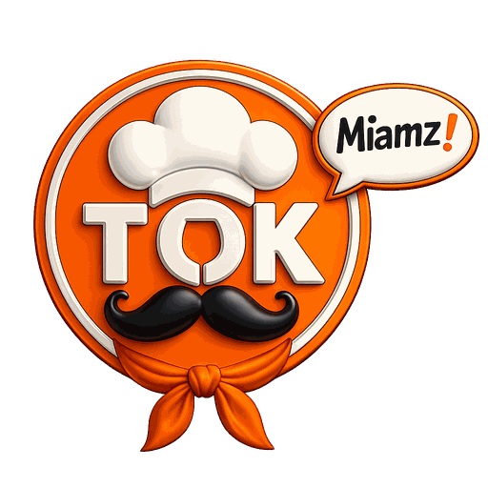

PITCH INVESTISSEUR - VERSION DIGEST
La bonne table,
pas la blabla.
TOK remet la marge, les réservations et la relation client dans les mains du restaurateur.
Genève d'abord
5 CHF/table
Restaurant-first
Client app
Restaurant OS
Admin control
Sources: assets TOK locaux; chiffres traction à compléter.
01

Slide 2
LE PROBLÈME
Pas une app de plus.
Le restaurateur veut une salle qui tourne.
Les plateformes apportent parfois du volume, mais laissent souvent trois additions salées.
MARGE
RELATION
SERVICE
Commissions, remises et coûts marketing mangent le résultat.
La donnée, la fidélité et la récurrence restent captées ailleurs.
Réservations, offres, factures et support vivent dans trop d'outils.
Le vrai concurrent, c'est le service du midi vide plus le dashboard jamais ouvert.
Source: positionnement TOK local, audits produit et parcours restaurateur.
02

Slide 3
LA SOLUTION
Quatre surfaces.
Une même cuisine.
TOK relie acquisition client, exécution restaurant, livraison et contrôle admin pour éviter les silos.
CLIENT APP
RESTAURANT OS
COURIER APP
ADMIN CONTROL
Recherche, panier, réservation, offres, Tok One.
Menu, photos, campagnes, service, factures.
Jobs, profil, revenus, suivi de livraison.
Utilisateurs, flags, audit, opérations, compta.
Même donnée métier. Même réflexe local. Même garde-fou.
Sources: src/App.tsx, feature catalog, modules client/dashboard/courier/admin.
03

Slide 4
WEDGE GENÈVE
Petit territoire.
Grosse densité.
On commence là où le service se voit.
Genève donne un terrain lisible : densité urbaine, marché international, restauration visible et besoin de canaux locaux plus directs.
537'191
9.05M
NOGA 56
Wedge
local
habitants dans le canton de Genève à fin 2025
résidents permanents en Suisse à fin 2024
restaurants, take-away, boissons et consommation immédiate
Prouver la méthode restaurant par restaurant avant Lausanne, Fribourg, Neuchâtel puis Suisse romande.
Sources: OCSTAT Genève 2025; FSO/geo.admin 2024; KUBB NOGA 2025.
04

Slide 5
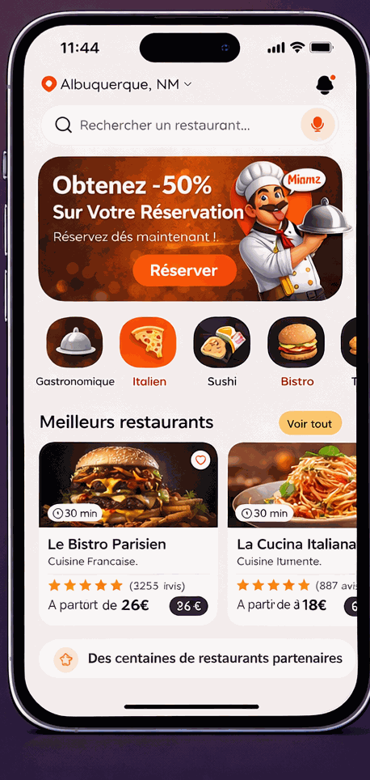
PRODUIT
Le dashboard,
c'est l'anti post-it.
Chaque module doit aider le restaurateur à présenter, vendre, exécuter ou piloter.
PRÉSENTER
VENDRE
EXÉCUTER
Profil, menu, photos, formules.
Offres, anti-gaspi, campagnes.
Commandes, service, réservations.
Moins de friction.
Plus de service.
Sources: dashboard routes, feature flags et assets app locaux.
05

Slide 6
GO-TO-MARKET
Du coup de fil
au service plein.
Le moteur commercial doit rester aussi simple qu'un service bien préparé : une étape, une preuve, une suite.
1. LEAD
2. DÉMO
3. SIGNATURE
4. ACTIVATION
Restaurant ciblé par quartier, type et douleur visible.
->
Simulateur, pack, dashboard et prochain créneau.
->
Pack juste, pas buffet complet au premier rendez-vous.
->
Menu publié, offre live, premières tables suivies.
Objectif interne : 10 restaurants signés / mois / commercial. Commission de référence : 7 %, plafond 12 %.
Source: 20260607033000_platform_finance_sales_governance.sql.
06

Slide 7
MONÉTISATION
La valeur commence
à l'activation.
TOK évite de dépendre d'une seule commission. Le revenu se construit par installation, usage et campagnes mesurées.
PACKS
TABLES
CAMPAGNES
TOK ONE
490 à 3'490 CHF pour lancer proprement.
5 CHF par réservation confirmée.
CPM, CPC ou CPA selon l'objectif local.
Récurrence client et avantages.
Le message investisseur : vendre l'installation, prouver l'usage, puis financer la boucle locale.
Sources: launch pack migration; RestaurateursGeneve.tsx; campaign pricing docs.
07

Slide 8
GROWTH LOOP
Signer. Publier.
Remplir. Recommencer.
La ville devient défendable quand les restaurants, les clients et les opérations se renforcent dans les mêmes quartiers.
Signer
->
Publier
->
Remplir
->
Mesurer
->
Réinvestir
pack + onboarding
menu + photos
réservation + offre
avis + factures
campagnes + Tok One
Boucle locale = plus de supply, plus de demande, plus de data, meilleures campagnes.
Sources: produit TOK, feature flags, modules dashboard et client.
08

Slide 9
MATURITÉ TECHNIQUE
Déjà en cuisine.
Ce n'est pas une landing page déguisée.
Le repo montre une plateforme transactionnelle : routes, tests, migrations, Edge Functions et gouvernance de release.
90
193
44
229
routes React déclarées
fichiers de tests Vitest
Edge Functions Supabase
migrations SQL locales
Le risque n'est pas l'absence de produit. C'est la preuve de fiabilité et de répétabilité commerciale.
Source: snapshot local par commandes rg/Measure-Object, 07/06/2026.
09

Slide 10
INVESTIR
35 %
Financer le service
qui tient.
Fiabilité paiements, commandes, tracking.
30 %
Le montant exact et les métriques de traction doivent être ajoutés par les fondateurs. La structure est prête pour une conversation seed / pre-seed.
GTM Genève et onboarding restaurants.
20 % + 15 %
À COMPLÉTER AVANT ENVOI
Success, contenu, support, dispatch, data et monitoring.
Restaurants signés, activation J+14, tables générées, revenus, marge, CAC, churn et preuves clients.
TOK / TheTok - www.thetok.ch
Sources: repo TOK local; fundraising amount and traction to be founder-validated.
10

